Slide 1
Odbor OSN a globálních otázek
Praha, 9. dubna 2024

Slide 2
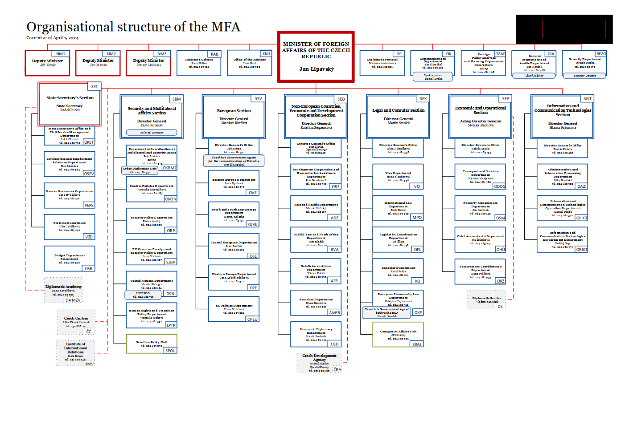
zařazení v rámci MZV: sekce bezpečnostní a multilaterální (vedle teritoriálních, právní, logistických)
oblasti působení:
prosperita a rozvoj
služba občanům
dobré vztahy a prezentace ČR
bezpečnost

Slide 3
cíl OSN: uchránit budoucí generace od válek
a zajistit blahobyt
pozitiva: ↓ konfliktů, rozvoj LP a humanitární ochrany, ↑ prosperity a ↓ chudoby, unifikace norem, vymýcení nemocí..
kritika: akceschopnost, efektivita, zastaralost
ruská agrese/změna bezpečnostního prostředí: determinant zahraniční politiky (bilaterální, evropské, multilaterální)
polykrize: klima, pandemie, obchodní války, technologie, rozvojové cíle..

Slide 4
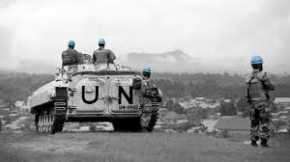
Oblasti působení odboru OSN a globálních otázek
cíl: prosazovaní národních priorit na multilaterálních fórech - v oblasti mezinárodní bezpečnosti a spolupráce OSN, udržitelného rozvoje, ochrany klimatu, mnohostranných ekonomických vztahů a mezinárodního obchodu
koordinace předklání kandidatur do orgánů OSN a mezinárodních agencií
Projekty Agendy 2030 pro udržitelný rozvoj
R2P, WPS, sankční režimy OSN, ekonomická spolupráce a odstraňování překážek volného obchodu, mírové mise OSN, rozpočtové otázky atd.

Slide 5
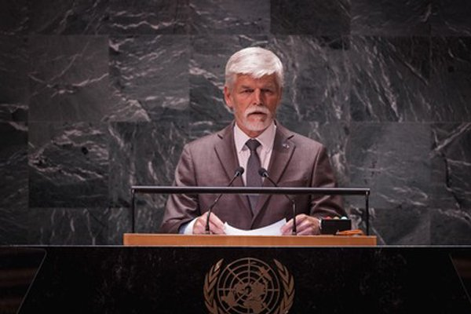
Nástroje odboru OSN a globálních otázek
zahraniční síť: SM New York, SM Vídeň, SM Ženeva, SM Paříž při OECD, SD Paříž při UNESCO, bilaterální úřady atd.
vnitroresortní a meziresortní koordinace
koordinace EU (Brusel, v místě sídla MO – expertní/HoMs)
budování koalic napříč regiony (vysvětlování a prosazování pozic, like-minded skupiny, demarše)
aktivní účast na jednáních (projevy, rezoluce – vlastní/cizí, vyjednávání mezinárodních instrumentů, příprava cest zástupců ČR)
kandidatury (prosazování pozic ve výkon mandátu MO)

Slide 6
Děkujeme za pozornost.
Zuzana Stiborová & Lenka Šustrová
osn@mzv.gov.cz

